Slide 1
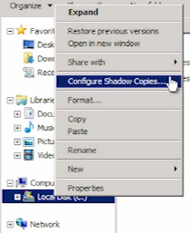
Šešėlinės Kopijos
Tautvydas Petkus IF-1/9

Slide 2
Šešėlinės kopijos – kas tai?
Šešėlinės kopijos – tai technologija, naudojama Microsoft Windows produktuose, leidžianti automatiškai arba rankiniu būdu sukurti atsargines failų kopijas.
Naudojama Windows XP, Windows Server 2003, Windows Vista, Windows 7 ir Windows Server 2008
Kitaip dar žinoma kaip šėšėlinio kopijavimo tarnyba (Volume Snapshot Service, arba VSS)

Slide 3
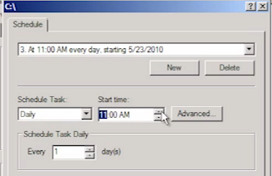
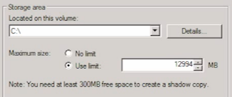
Šešėlinių kopijų ypatumai
Blokinė struktūra (Labai greitos)
Servisas dirba nustatytais laiko intervalais
Galima paskirti norimą disko dydį šešėlinėms kopijoms saugoti

Slide 4
Šešėlinės kopijos – kaip jos veikia? (1)
Naudojamas FIFO (first in first out) saugojimo duomenų struktūroje būdas
Šešėlinių kopijų serviso metu, sukūrus naują failą, failas nukopijuojamas į šešėlinėms kopijoms skirtą vietą diske
Sekančių servisų metu tik failo pakeitimai yra išsaugomi šešėlinių kopijų vietoje, kartu su naujais sukurtais failais, jei tokių yra
Failų sistema
Šešėlinės kopijos
1 GB failas
1 GB failas
Failų sistema
Šešėlinės kopijos
1,2 GB failas
1 GB failas
0,2 GB pakeitimai
Naujas failas
Naujas failas

Slide 5
Šešėlinės kopijos – kaip jos veikia? (2)
Kadangi šešėlinės kopijos naudoja FIFO, užsipildžius vietai, skirtai šešėlinėms kopijoms, naujoms versijoms atlaisvinti pašalinamos seniausios versijos ir failai.
Jeigu failas ilgą laiką nebuvo modifikuojamas, jis po didelio laiko tarpo bus išmetamas iš šešėlinių kopijų. Būtent todėl Šešėlinės kopijos nėra pakaitalas įprastoms „Backup“ atsarginėms kopijoms!
Jeigu šešėlinių kopijų servisas išjungiamas, visos šešėlinės kopijos prarandamos!
Failų sistema
Šešėlinės kopijos (1 GB)
1 GB failas
1 GB failas (labai senas)
Naujas failas
Naujas failas

Slide 6
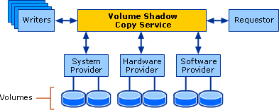
Šešėlinių kopijų serviso architektūra

Slide 7
Šešėlinių kopijų serviso architektūra: „Requestor (prašytojai)“
Paprastai yra „backup“ aplikacija.
Taip pat gali būti programos, kurios valdo šešėlinių kopijų kūrimą ir naudojimą.
„Prašytojai“ taip pat bendrauja su „rašytojais“, rinkdami informaciją apie tai, kas turi būti atkurta ir kaip turi būti atkurta

Slide 8
Šešėlinių kopijų serviso architektūra: „Writter (rašytojai)“
Programinė įranga, kuri pasirūpina, jog šešėlinių kopijų servisas nuolat būtų vykdomas ir turinys atnaujinamas.
Pagrindiniai 2 „rašytojų“ tikslai:
1. Bendrauti su Šešėlinių kopijų servisu, jog būtų paskirstyta vieta kietajame diske atsarginėms kopijoms, ir tuo pačiu pasirūpinti, jog jokie įrašymai nebūtų atlikti, kol šešėlinė kopija yra kuriama.
2. Parūpinti informaciją apie aplikacijos vardą, iliustracijas, failus (įtraukti arba išmesti) ir duomenų atkūrimo strategiją.

Slide 9
Šešėlinių kopijų serviso architektūra: „Providers (tiekėjai)“
Tarnauja kaip saugojamoji vieta (techninė įranga) arba kaip operacinė sistema (programinė įranga).
Esant reikalavimui, sukuria savo šešėlines kopijas. Tada Šešėlinių kopijų servisas duoda signalą aplikacijoms, jog bus kuriama nauja kopija. Tada tiekėjas gauna įsakymą sukurti ir palaikyti šešėlinę kopiją, kol jos daugiau nebereikės.

Slide 10
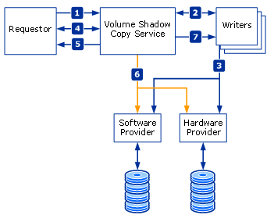
Šešėlinės kopijos kūrimas
1. „Prašytojas“ prašo serviso surinkti „rašytojo“ metadatą ir
pasiruošti šešėlinės kopijos kūrimui
2. „Rašytojas“ sukuria XML aprašymą atsarginiams komponentams
3. „Rašytojas“ paruošia informaciją bet kokiu priimtinu jam būdu (pvz išvalo Kešus). Kai informacija paruošiama, signalas siunčiamas servisui.
4. Šešėlinių kopijų servisas inicijuoja „commit“ fazę.
5. Šešėlinių kopijų servisas sustabdo laikinai „prašytoją“ ir „rašytoją“ , kol informacija įrašoma į diską
6. Servisas siunčia signalą „tiekėjui“ sukurti šešėlinę kopiją
7. Kai šešėlinė kopija sukuriama, Servisas atleidžia „Rašytojus“ nuo jų neaktyvumo

Slide 11
Šešėlinės kopijos kūrimas
8. Servisas siunčia užklausą „rašytojui“ laukdamas patvirtinimo, jog I/O buvo išlaikyti sėkmingai įrašymo metu
9. Jeigu įrašymai nebuvo sėkmingai išlaikyti, šešėlinė kopija ištrinama
10. Nesekmės atveju procesas kartojamas nuo pirmojo žingsnio
11. Sekmės atveju Šešėlinės kopijos servisas duoda informaciją apie vietą, kurioje yra išsaugota šešėlinė kopija, „prašytojui“

Slide 12

Panaudojimas
Rekomenduojama šešėlines kopijas naudoti failų serveriuose, jeigu jų duomenys yra retai keičiami ir pastoviai papildomi naujais failais
Nerekomenduojama naudoti duombazių serveriams, nes šiems dažnai atnaujinant informaciją, bus smarkiai prarandamas serverio našumas.

Slide 13
Ačiū už Dėmesį!

